Slide 1
Počítačový design, modelování a konstruování
Autodesk Inventor

Slide 2
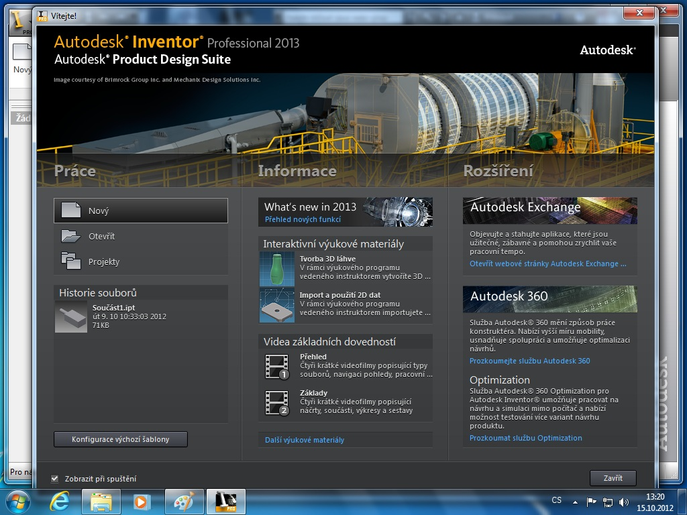
Po spuštění

Slide 3
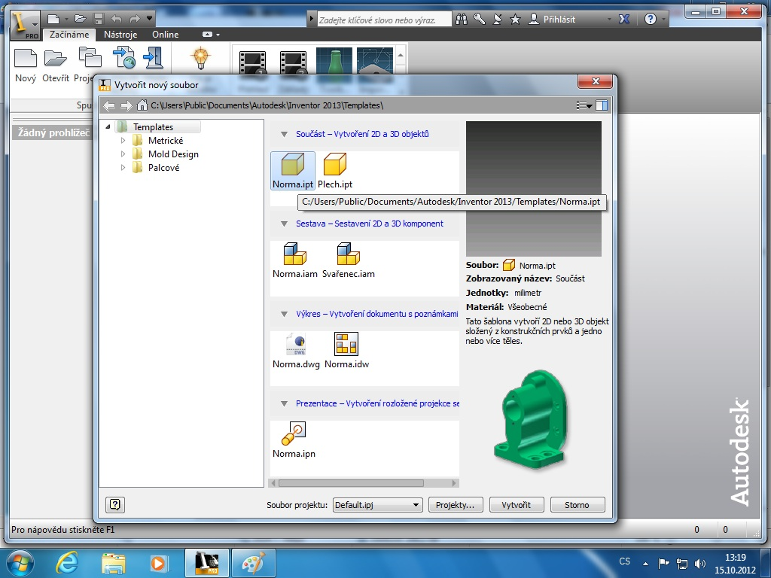
Nový model

Slide 4
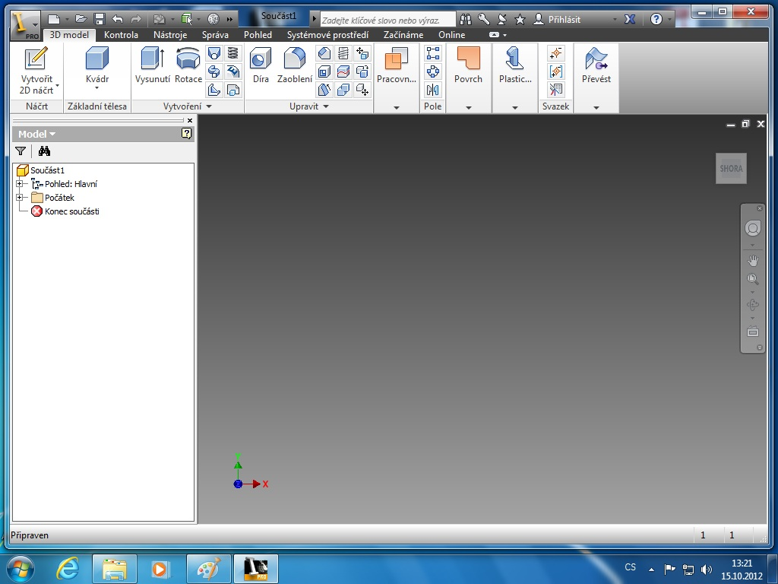
Pracovní prostředí

Slide 5
Náčrtová rovina
Náčrtové roviny mají použití při modelování součásti i tvorbě ploch.
Náčrtovou rovinou rozumíme libovolnou aktivní pracovní rovinu.
Modifikátory jsou libovolné – pracovní body, osy apod.
- Pracovní rovina,
- Pracovní osa,
- Pracovní bod.

Slide 6
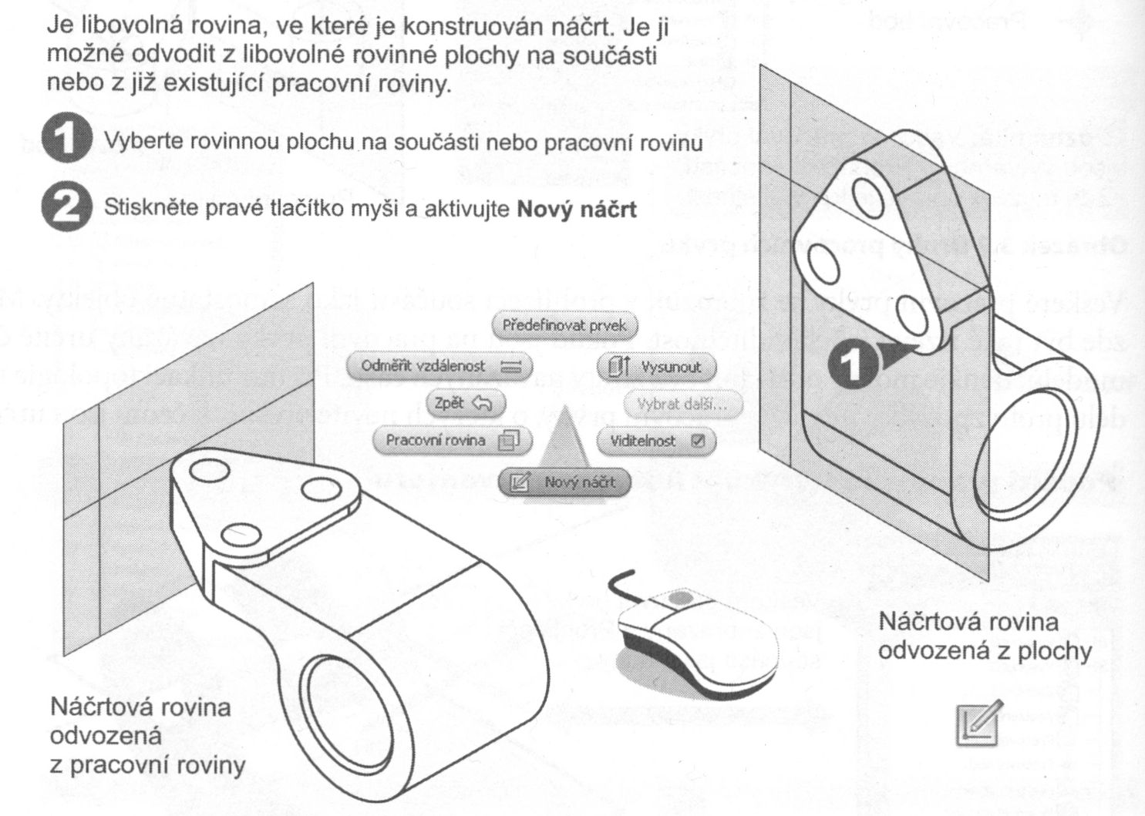
Náčrtová rovina

Slide 7
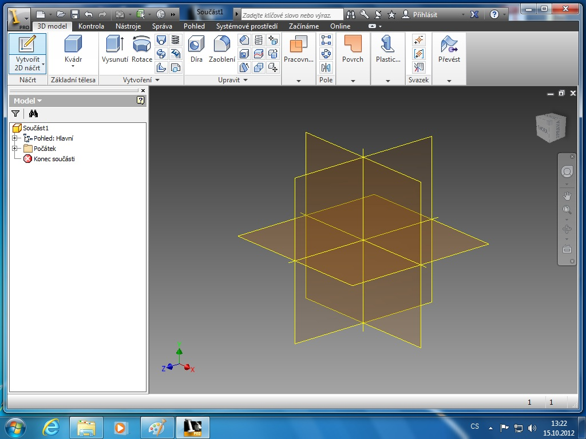
Náčrtová rovina

Slide 8
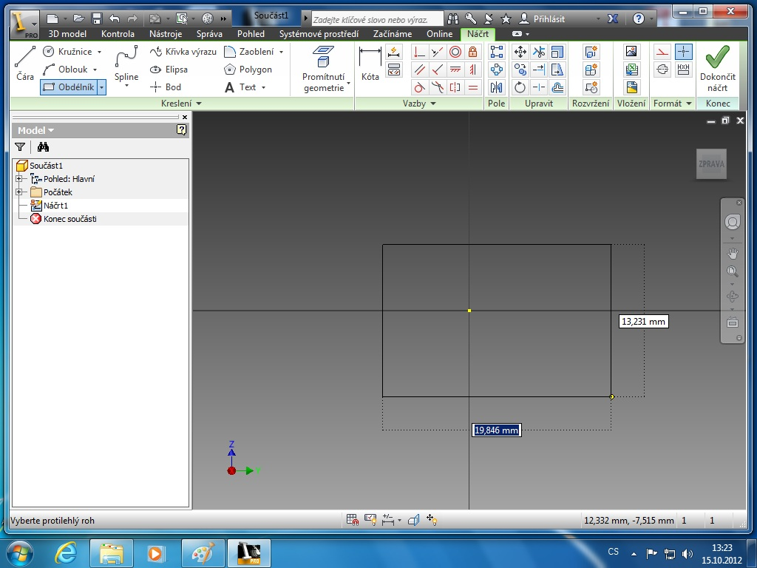
Náčrtová rovina

Slide 9
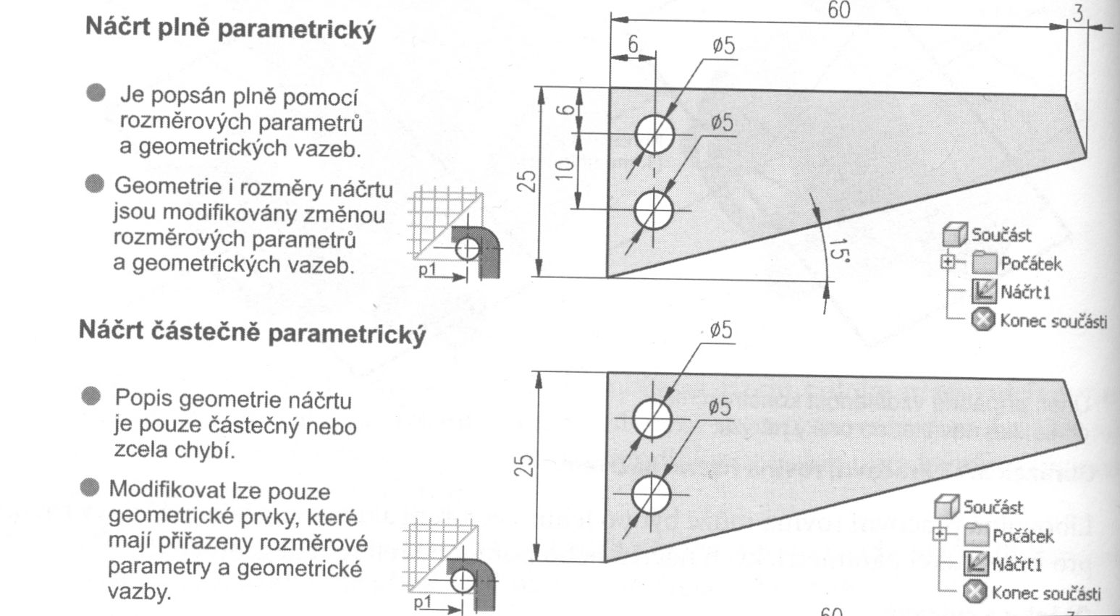
Konstrukce náčrtů
Náčrt plně parametrický.
Náčrt částečně parametrický.

Slide 10
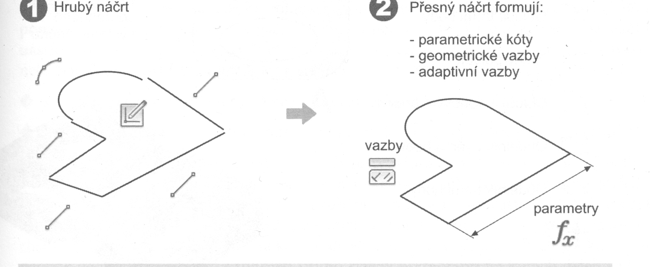
Konstrukce náčrtů

Slide 11
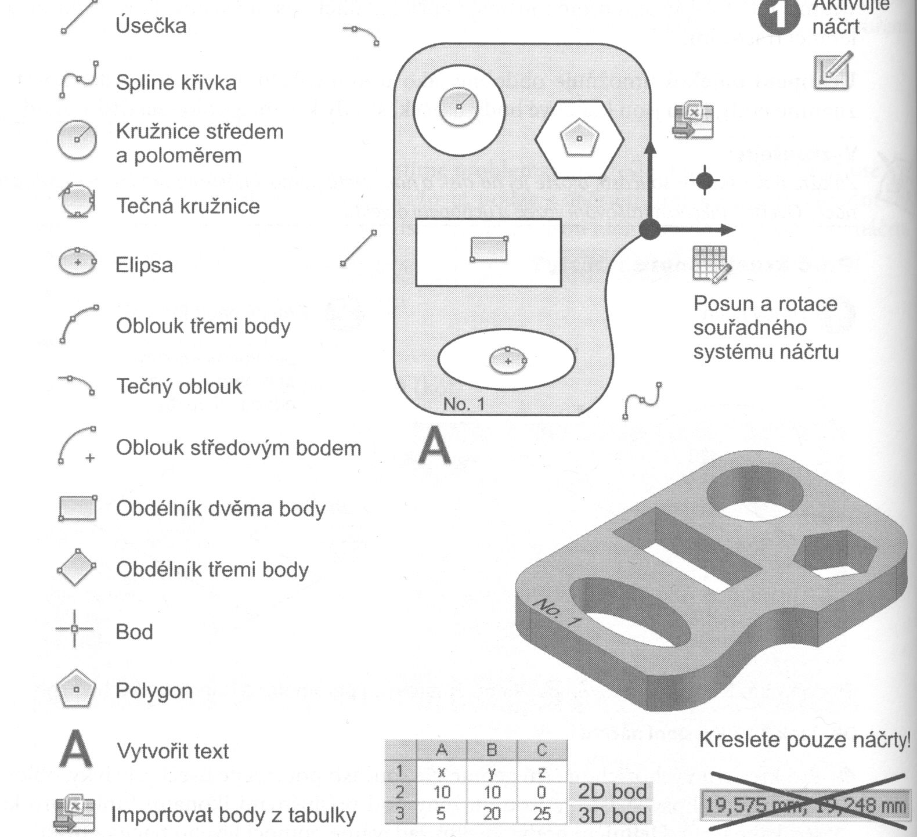
Nástroje pro kreslení náčrtů

Slide 12
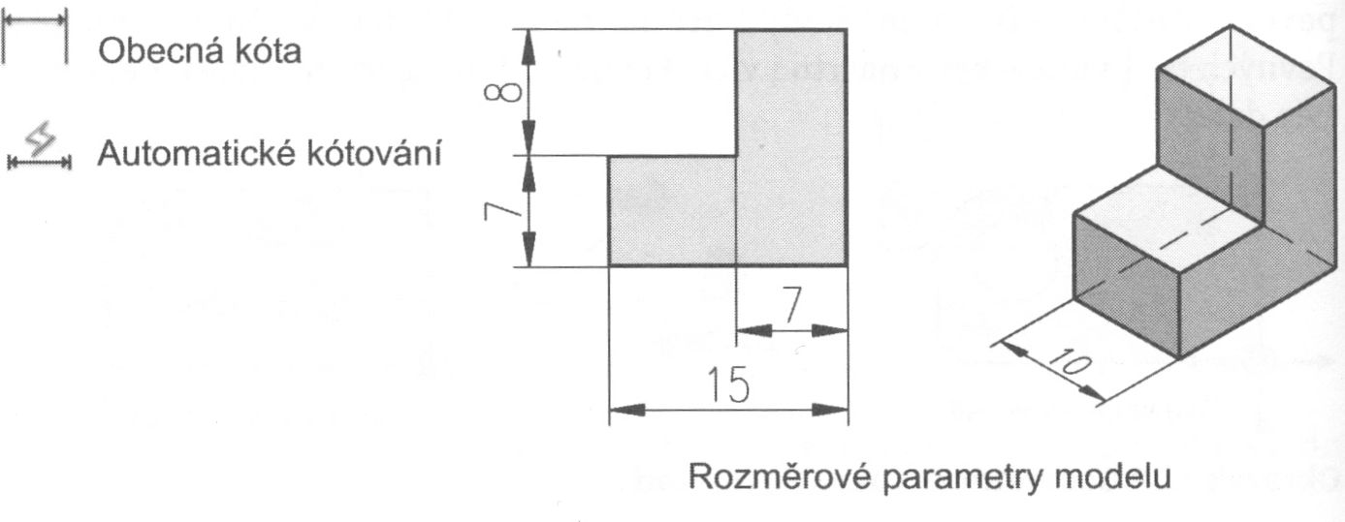
Rozměrové parametry

Slide 13
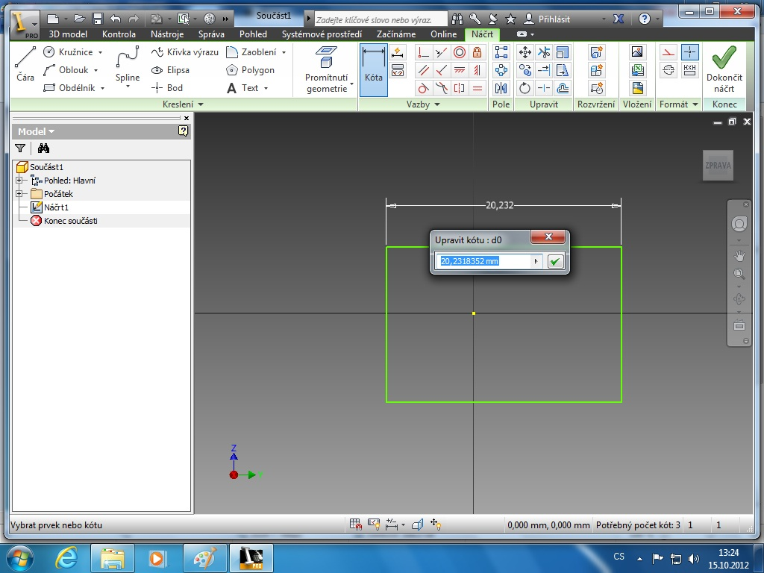
Rozměrové parametry

Slide 14
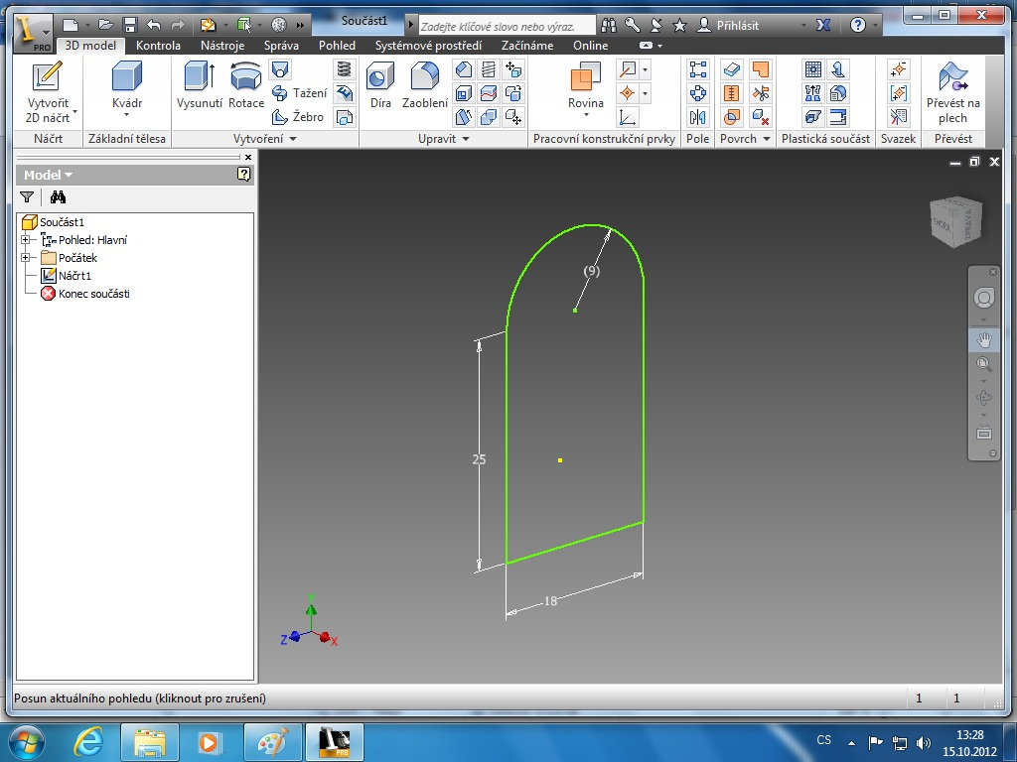
Rozměrové parametry

Slide 15
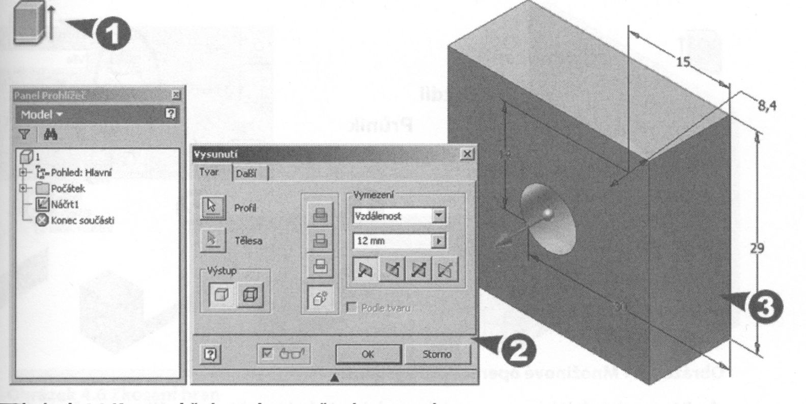
Vysunutí prvku
Vysunutý konstrukční prvek se vytvoří z připraveného náčrtu příkazem vysunutí.

Slide 16
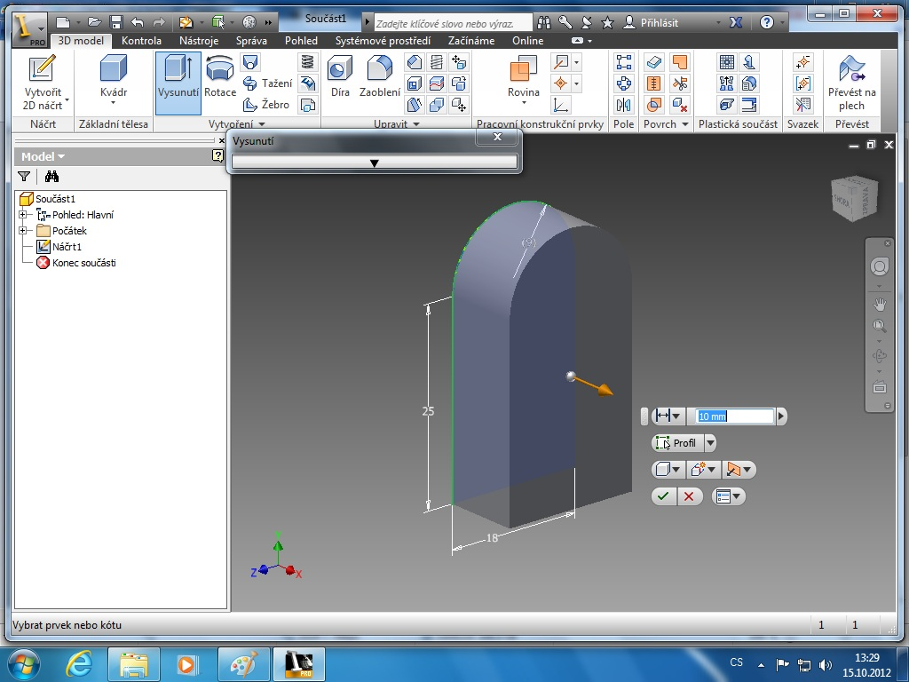
Vysunutí prvku

Slide 17
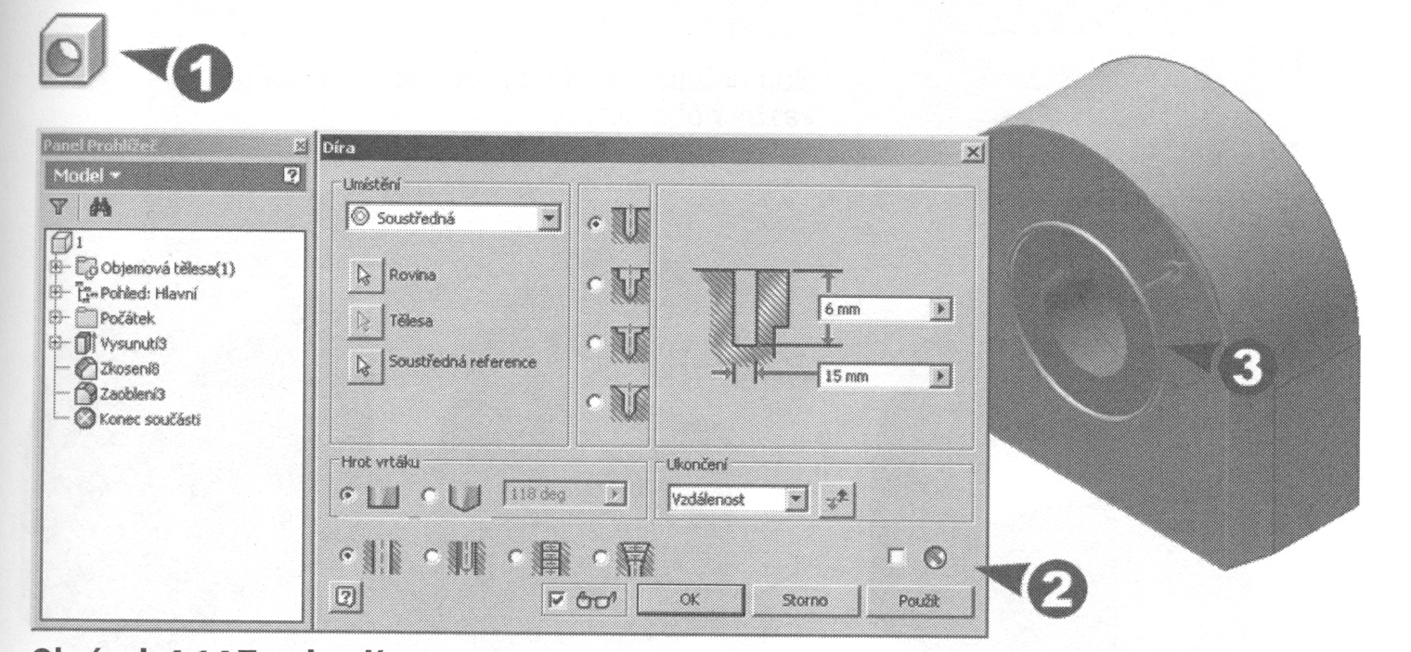
Vytvoření díry

Slide 18
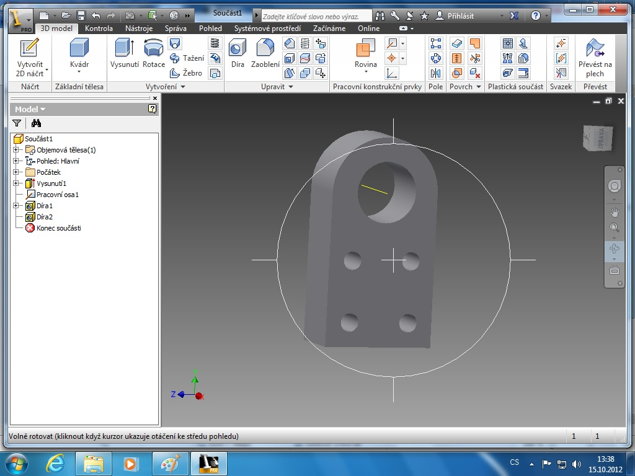
Vytvoření díry

Slide 19
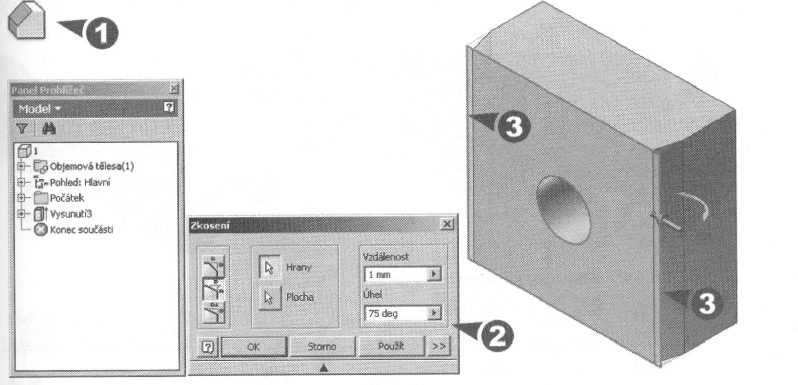
Zaoblení nebo zkosení
Pomocí příkazů zaoblit nebo zkosit.

Slide 20
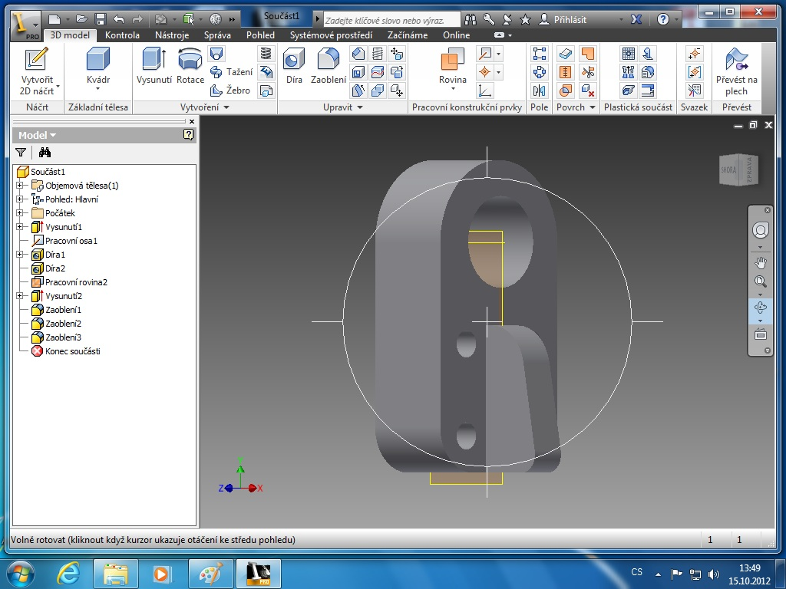
Zaoblení

Slide 21
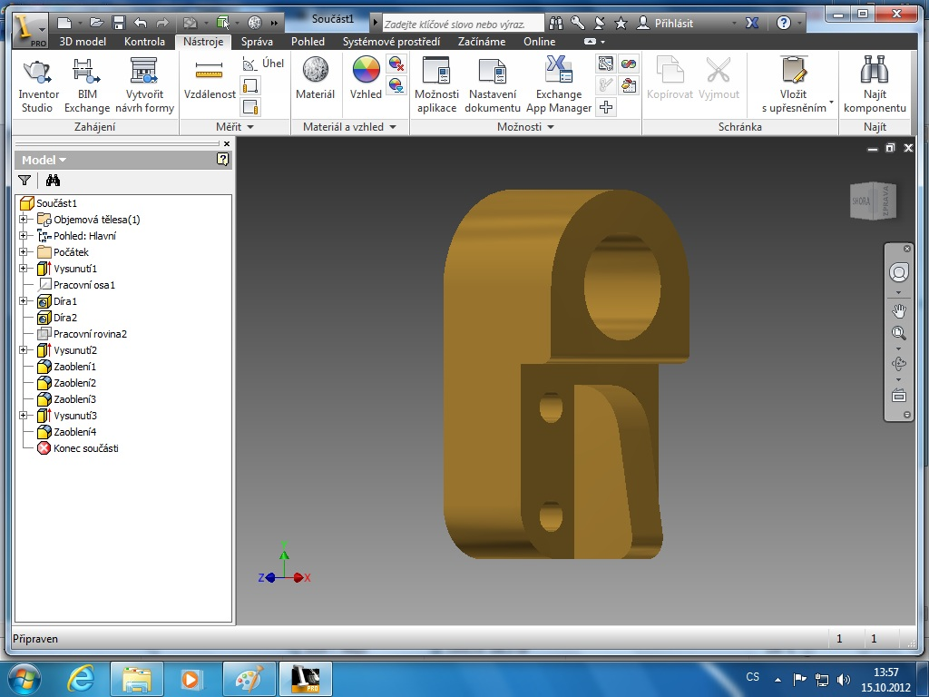
Konečná úprava

Slide 22
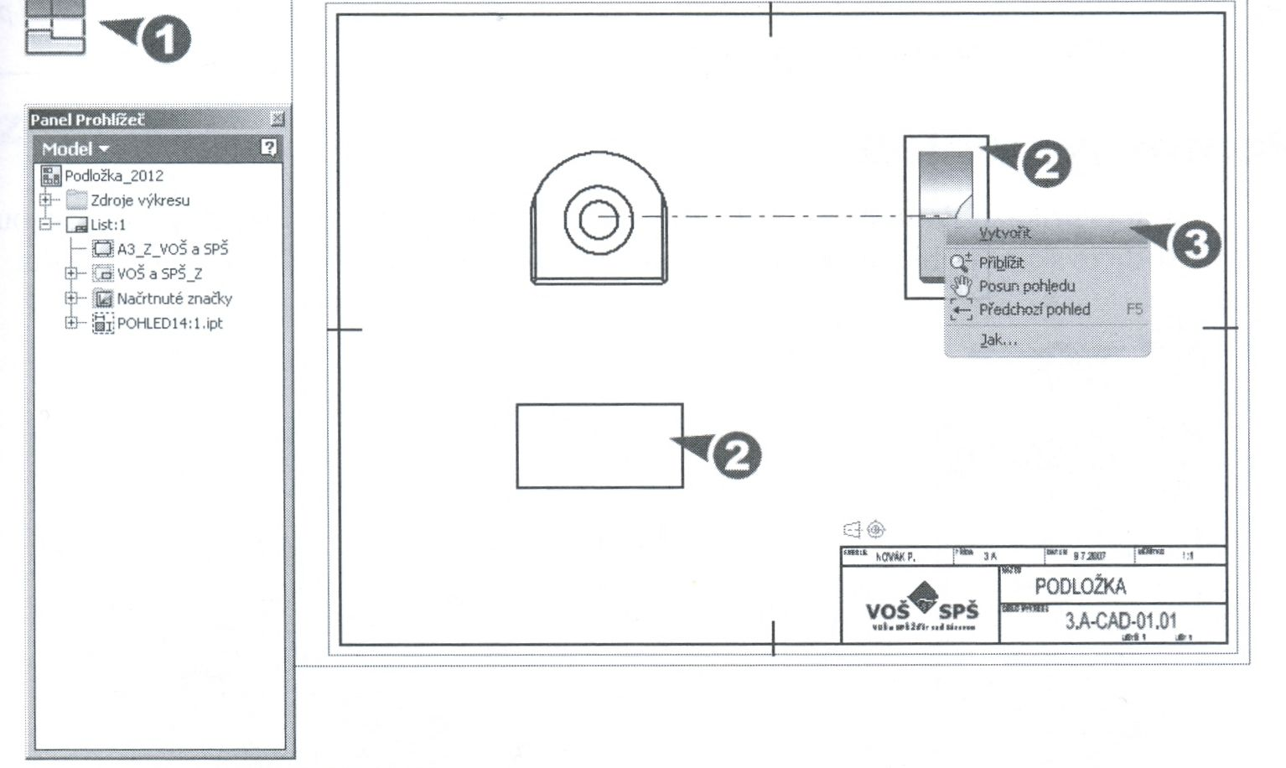
Pohledy - vytváření

Slide 23
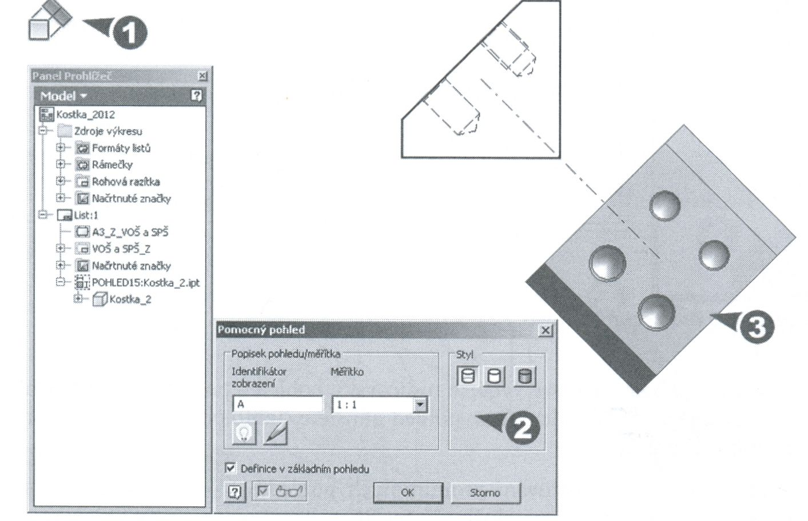
Pomocný pohled
Pomocí příkazu Pomocný pohled.

Slide 24
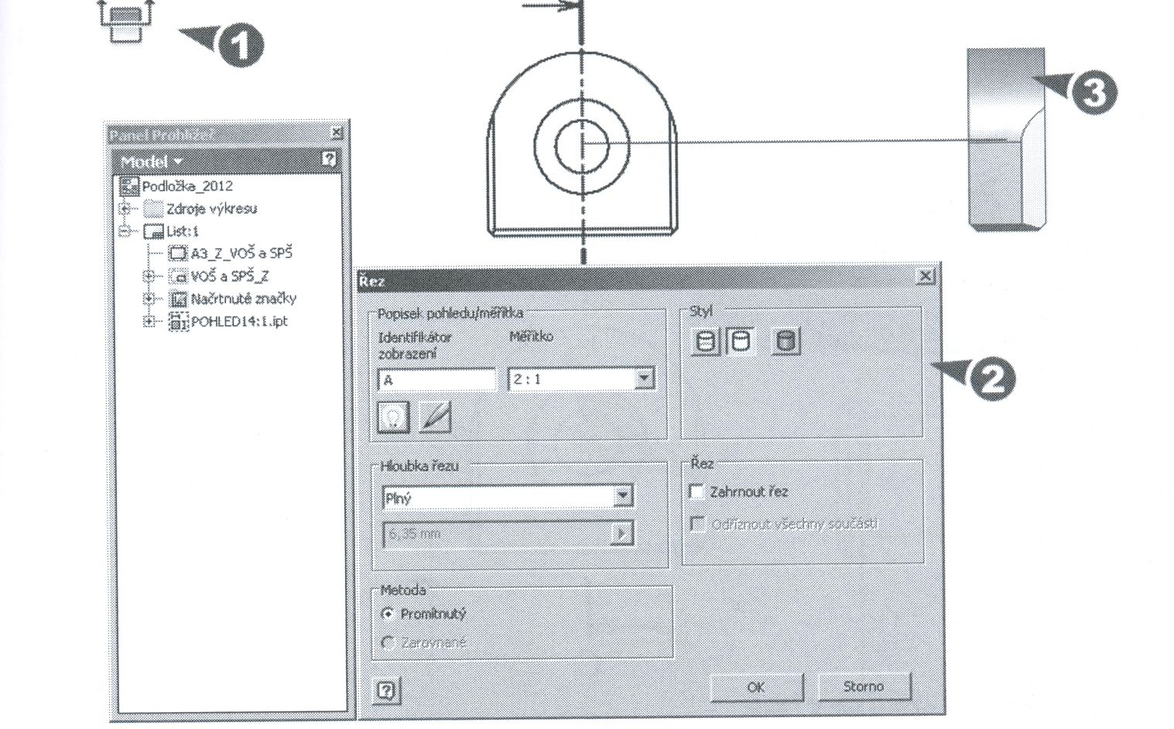
Řez

Slide 25
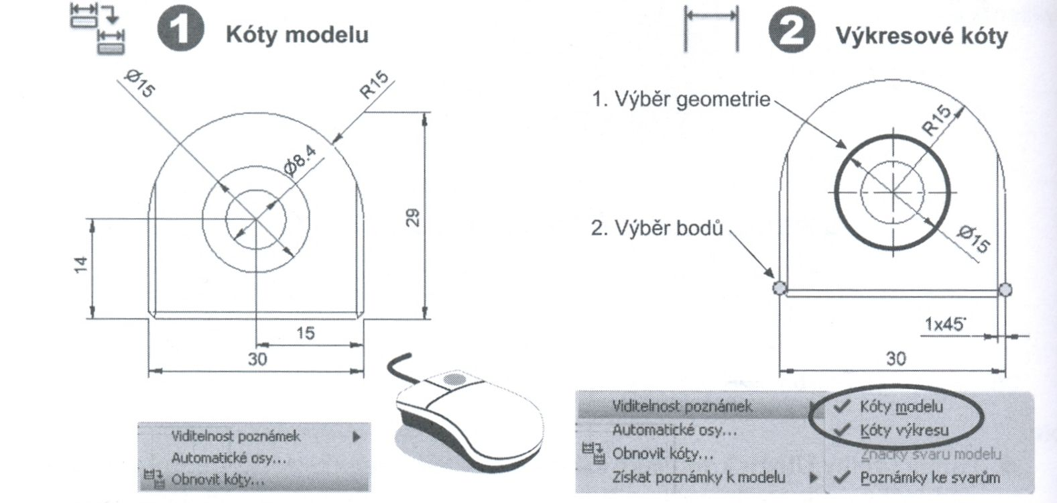
Kótování výkresu

Slide 26
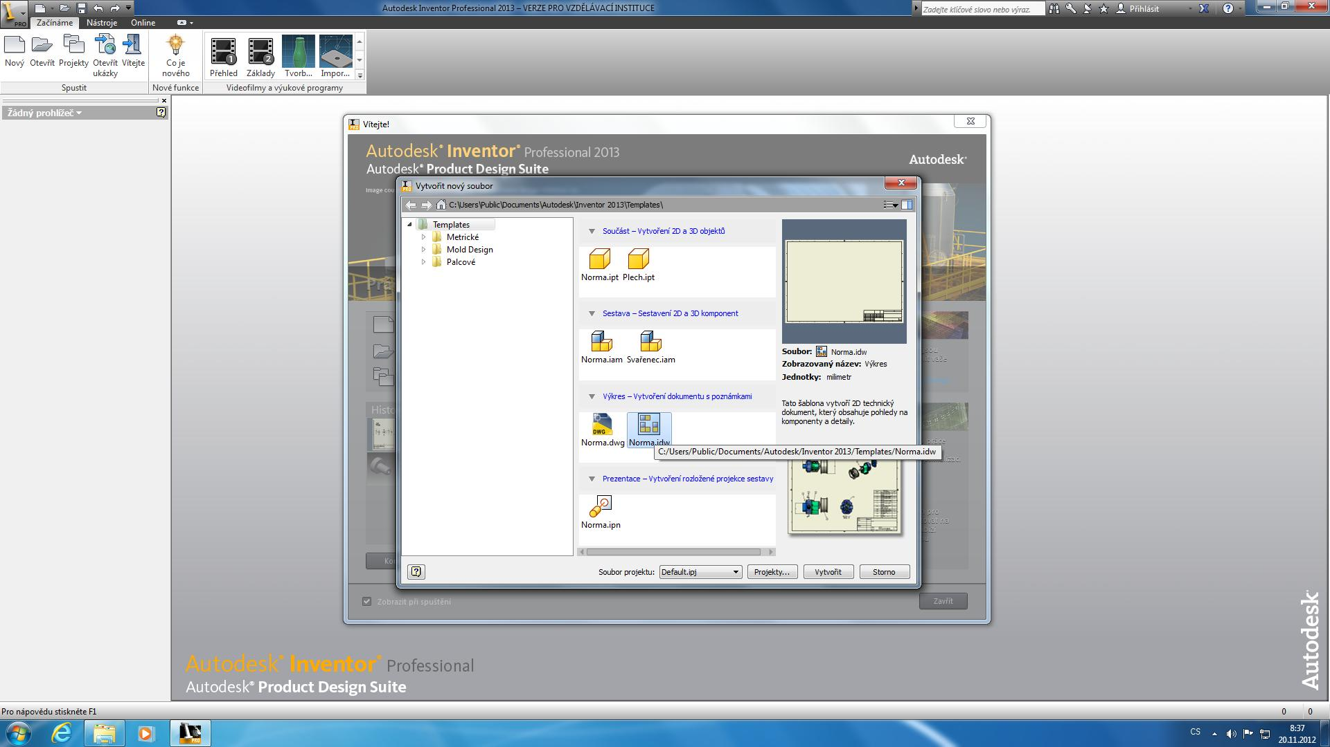
Založení projektu

Slide 27
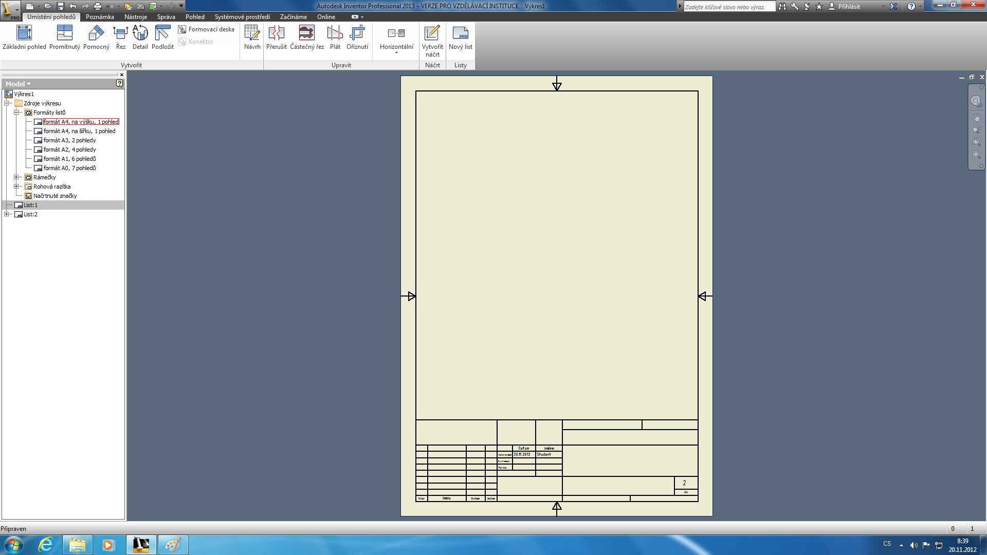
Úvodní obrazovka

Slide 28
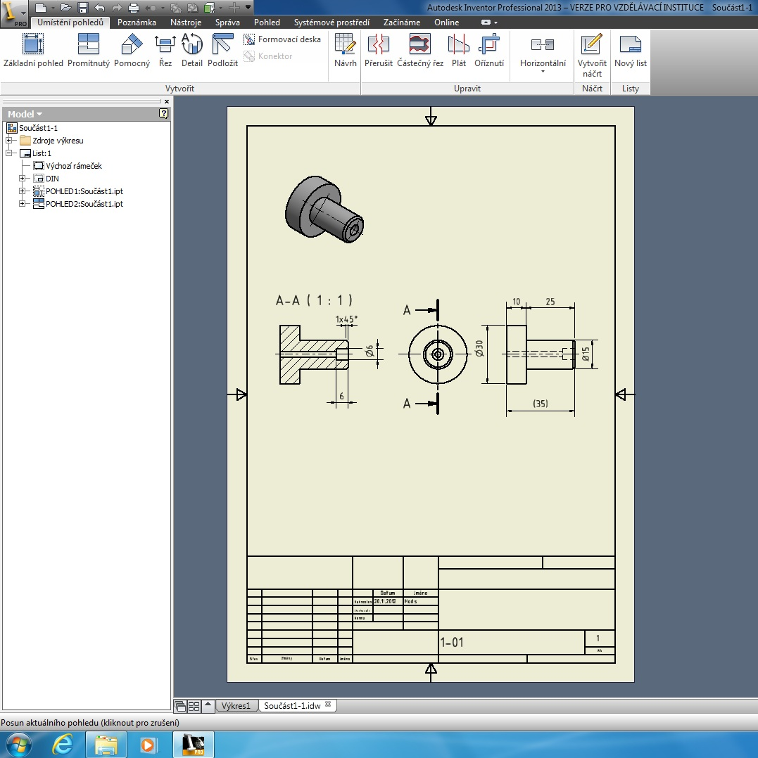
Výkres

Slide 29
Literatura
FOŘT, P, KLETEČKA, J. Autodesk Inventor - Funkční navrhování v průmyslové praxi, 2. aktualizované vydání, ISBN 978-80-2511-773-6,
HOROVÁ, I 3D modelování a vizualizace v AutoCADu, ISBN 9788025121948,
http://www.cadstudio.cz/edu

